Slide 1
Tracking goods & Tracing people
Ein Vortrag von Volker Birk
Im Chaos Seminar des CCC ERFA Ulm
mailto:vb@ulm.ccc.de
http://www.ulm.ccc.de
http://fdik.org

Slide 2
T&T: Übersicht Technik
Lokalisierung
Allgemein: Messen
+ Kommunikation = Telemetrie
Identifikation
Logging, Mapping, Profiling
Network exploring

Slide 3
Tracking: Lokalisierung
GPS
Cellinfo
Gates
Relative Position
Metadaten

Slide 4
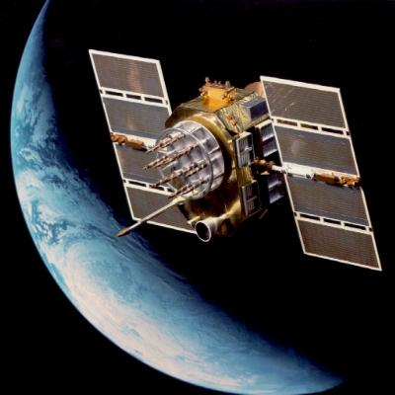
GPS
mindestens 24 Satelliten
6 Bahnebenen, 55° incl. alle 60°
alle 23 Stunden 55 Min und 56,6 Sekunden dieselbe Position
L1 (1575,42 MHz): auch C/A Code (Coarse/Acquisition) zur zivilen Nutzung
=> Position (Signallaufzeit), Geschwindigkeit, Richtung
(Doppler-Effekt)

Slide 5
Cellinfo
implementiert über CB im GSM
area net number => Funkzelle
Verzeichnis der Funkzellen und Ihrer Charakteristik
=> ca. Position (ungenau)

Slide 6
Cellinfo
CB aus mehreren Funkzellen
mehrere area net numbers
Signalstärken
=> genaue wahrscheinliche Position

Slide 7
Gates
ID-Technik für ein Item
  Barcode
  Kamera
  RFID
  „Kundenkarte“
Gates, bestehend aus automatisierten Lese-Implementierungen
=> Position zu einem Zeitpunkt

Slide 8
Relative Position
Peer to Peer
Items messen sich relativ
Referenzitems kennen Ihre Position
Kommunikationsitems kommunizieren die Messergebnisse
=> Positionsnetz

Slide 9
Metadaten
Kommunikation hat Kommunikationsdaten
Diese Daten ergeben manchmal die Position („Festnetz“)
Oft ergeben sie eine Zuordnung eines tracking tokens; z.B. Cellphone („Handy“)

Slide 10
T&T: Übersicht Technik
Lokalisierung
Allgemein: Messen
+ Kommunikation = Telemetrie
Identifikation
Logging, Mapping, Profiling

Slide 11
Messen
Das, was über die ID hinausgeht
Bei Fahrzeugen z.B.:
  Fahrzeugzustand
  Klimabedingungen
Bei Personen z.B.:
  Kaufverhalten; was, wann, wieviel
  Interesse
  Stimmung

Slide 12
Messen
Sensorik
  z.B. Thermometer, Hygrometer
  z.B. Diagnoseschnittstellen wie ODB2
Manuelle Erfassung
  z.B. Einschätzung eines Gesprächspartners im Callcenter
Algorithmen & Heuristiken
  z.B. Erstellen von Bewertungsdaten

Slide 13
T&T: Übersicht Technik
Lokalisierung
Allgemein: Messen
+ Kommunikation = Telemetrie
Identifikation
Logging, Mapping, Profiling

Slide 14
Kommunikation
Datennetze, die schon zur Verfügung stehen:
  Internet
  GSM/SMS, GSM/GPRS
  Satellit
Peer to Peer
  die tracking tokens bilden ein Netzwerk
=> Telemetrie.

Slide 15
T&T: Übersicht Technik
Lokalisierung
Allgemein: Messen
+ Kommunikation = Telemetrie
Identifikation
Logging, Mapping, Profiling

Slide 16
IDentifikation
Allgemein: token ID => item ID
Bei Waren:
  EAN, EPC
Bei Fahrzeugen:
  Kennzeichen
  Fahrgestellnummer
Bei Personen:
  Biometrie (Fingerprint, Iris, Retina, Face, DNS?)

Slide 17
T&T: Übersicht Technik
Lokalisierung
Allgemein: Messen
+ Kommunikation = Telemetrie
Identifikation
Logging, Mapping, Profiling

Slide 18
Logging
Klassisch: ORDBMS
Datawarehouse:
  Hochredundant
  Slice: Measure, Dimension, Aggregation
  Geokodierung im Datawarehouse

Slide 19
Mapping
Geoinformationssystem: OpenGIS
z.B. Oracle, PostGIS
[MULTIPOINT(13.37715 52.51597,9.73823 52.37228,6.12973 49.60955,4.39739 51.22171,2.34124 48.85685)]
Kartierung

Slide 20
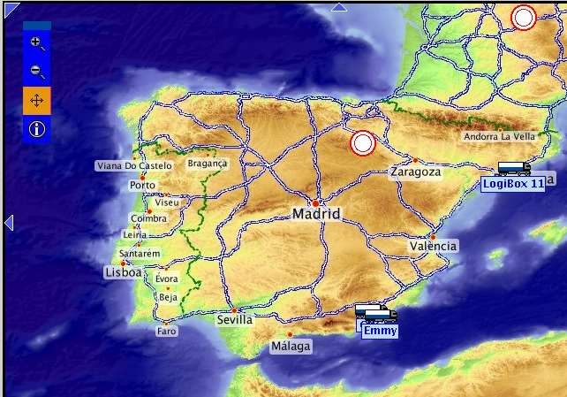
Mapping

Slide 21
Profiling
Ansammeln von Informationen pro Item
Bei Personentracking: pro Person
Wann war das Item wo, mit welchen Eigenschaften und was geschah?
Kategorisierung
Gruppierung

Slide 22
Network Exploring
Metadaten ergeben Kommunikations-Kontakte
Positionen und Uhrzeiten ergeben wahrscheinliche oder sichere physische Kontakte
Netzwerke können nachgezeichnet werden
Tracking schafft Transparenz („Wir verkaufen Brillen“)

